Slide 1
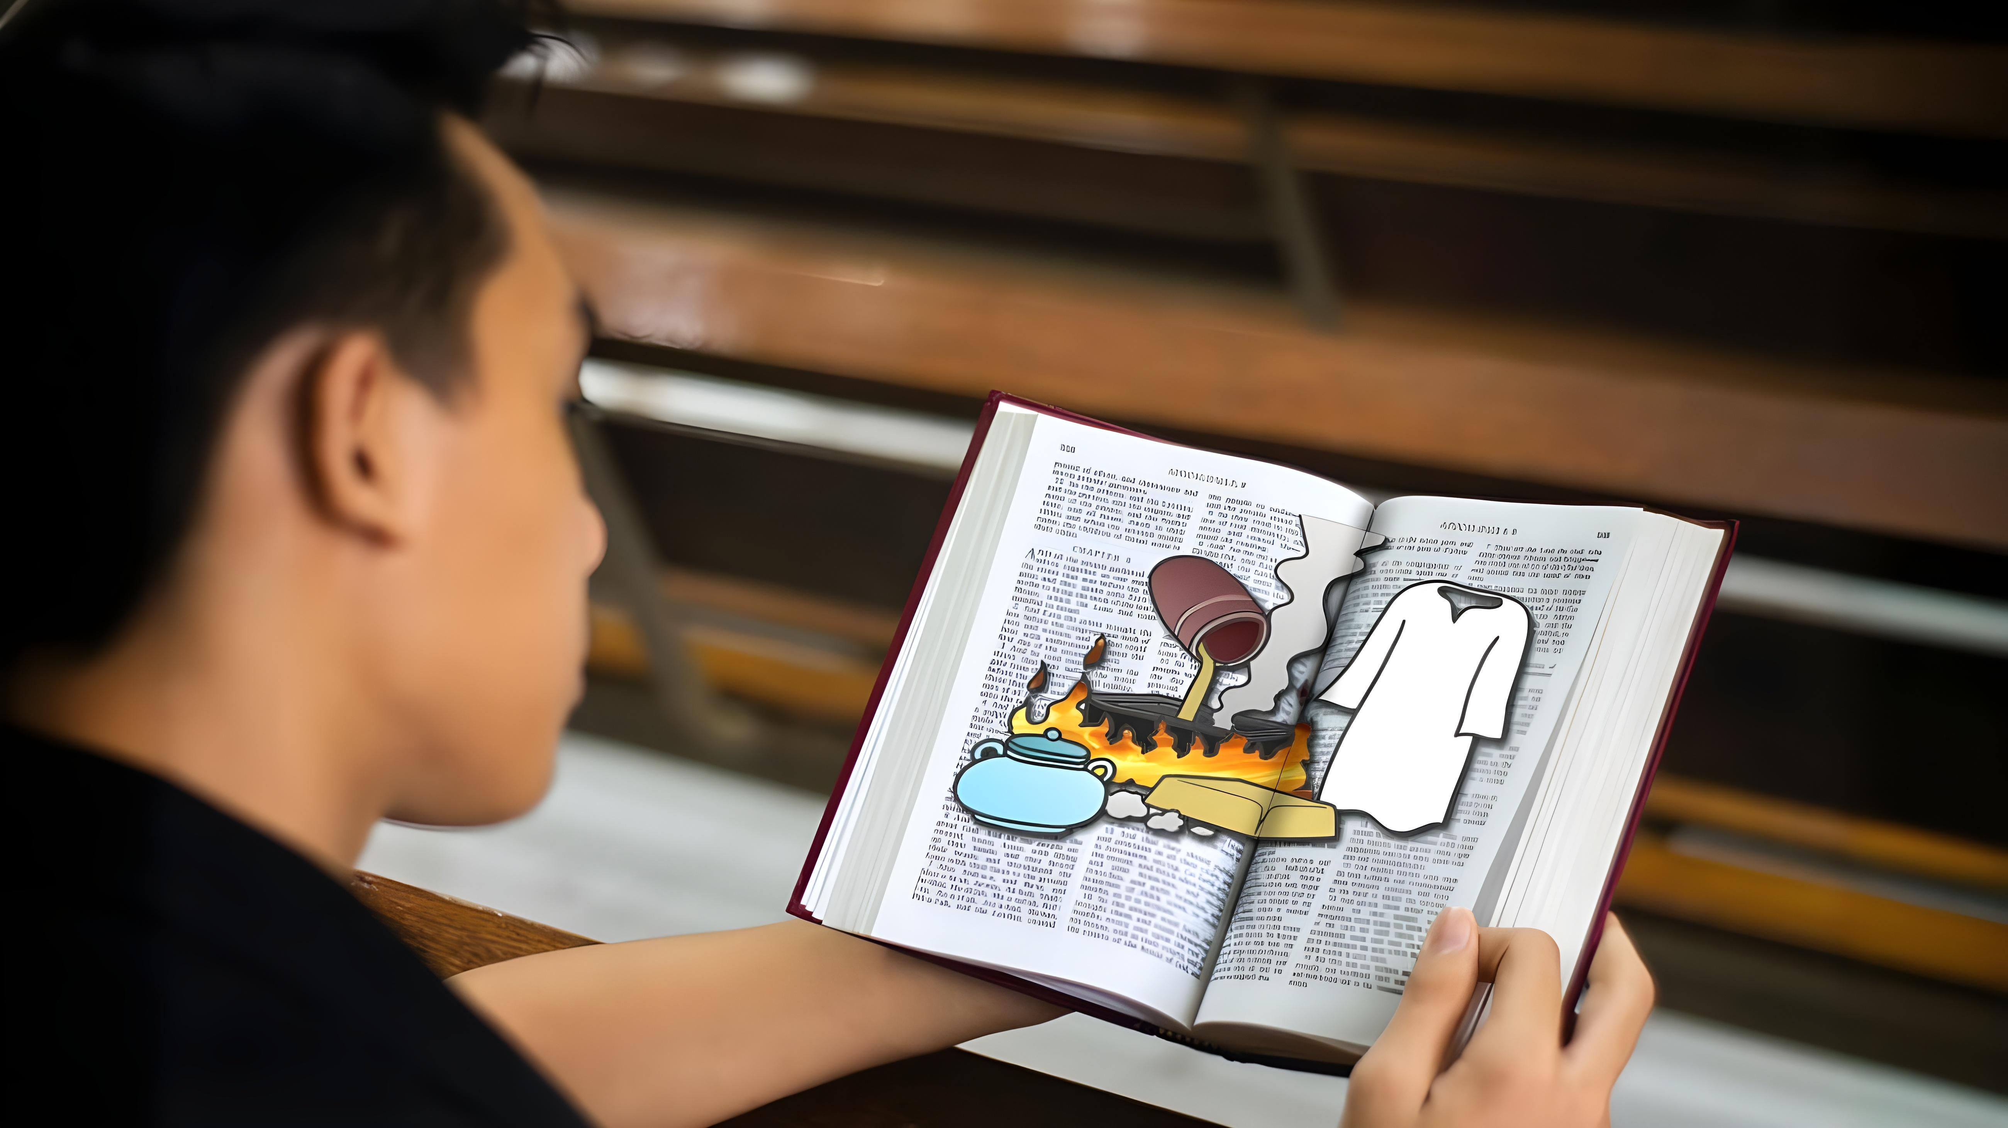
SOUČAVANJE SA STVARNOŠĆU
1. Pouka za 4. travnja 2026.

Slide 2
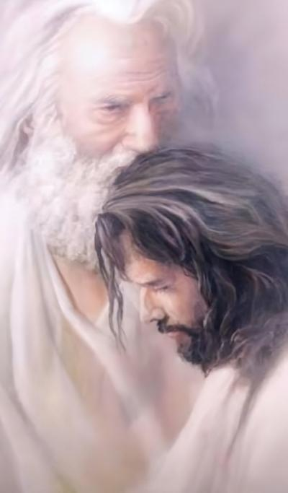
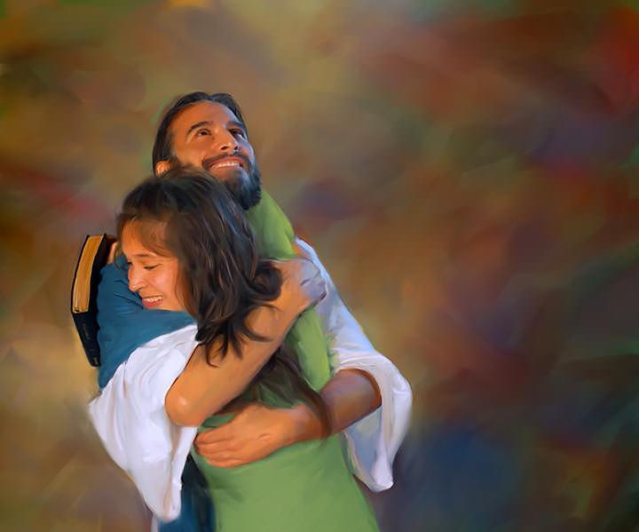
“Kao što je Otac volio mene, i ja sam volio vas. Ostanite u mojoj ljubavi.”
(Ivan 15,9 HSP)

Slide 3

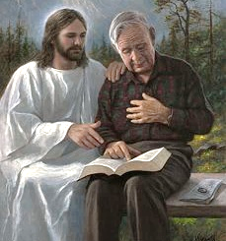
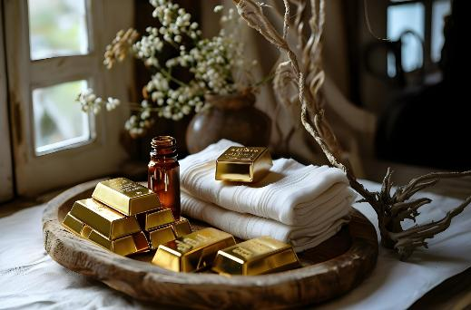


Svako od nas je razvio drukčiji odnos s Bogom. Ali svi se slažemo oko jedne stvari: ovaj odnos može (i treba) rasti.
Prvi korak koji moramo poduzeti kako bismo rasli je da budemo svijesni naše trenutne situacije.
Bog nam je dao opću poruku o duhovnom stanju crkve u ovoj završnoj fazi života. Sada je na nama da se ispitamo i vidimo koji dio te poruke se odnosi na nas, i kako možemo ojačati i produbiti naš odnos s Bogom.
Božja poruka (Otkrivenje 3,14-22):
Evaluacija (rd. 14-17).
Rješenje (rd. 18)
  Rezultat (rd. 19.20).
  Zadovoljenje (rd. 21.22).
Provjera stvarnosti (Ivan 15,1-11):
  Grana i vinova loza.
  Grožđani sok.

Slide 4

BOŽJA PORUKA
(Otkrivenje 3,14-22).

Slide 5


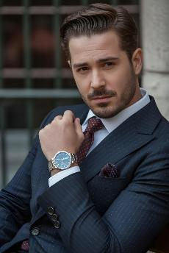

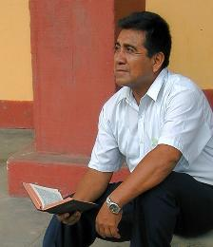
PROCIJENA
“Ti tvrdiš: ’Bogat sam, nagomilao sam bogatstvo; ništa mi ne treba; a ne znaš da si upravo ti nesretan, i bijedan, i siromašan, i slijep, i go.” (Otkrivenje 3,17)
Poruka na sedam crkava predstavlja stanje crkve svijeta od apostolskih vremena do danas (Otk. 3, 2.3). Predstavljajući poruku za naše vrijeme (Laodiceja), Isus se predstavlja kao "Amen, Vjerni i istiniti Svjedok" (Otkr. 3,14).
Kada pogledamo sebe vidimo našu istinu: "Bogat sam, i obogatio sam se, i ništa mi ne treba" (Otk. 3,17a).
Ali Isus vidi istinu, našu stvarnost: "Ti si nesretan, bijedan, siromašan, slijep i go" (Otkr. 3,17b).
Sada je vrijeme da procijenimo: Jesam li svijestan što zaista imam, i što mi je još potrebno? Koliko sam narastao u svom odnosu s Isusom? Mijenjam li se na bolje, ili?

Slide 6

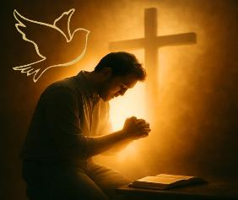
RJEŠENjE
“Savetujem ti da od mene kupiš u vatri žeženog zlata, da se obogatiš; i da se obučeš u bijele haljine, i da sakriješ svoju sramotnu golotinju, zatim pomasti da pomažeš svoje oči da bi vidio..” (Otkrivenje 3,18)
Pošto osjećaj zadovoljstva s našom situacijom proizvodi apatiju (mlakost), Isus nam savjetuje da uradimo tri stvari:
Kupi pročišćeno zlato
Ne smijemo se zadovoljiti poluistinama ili površnim proučavanjem Biblije. Moramo odbaciti ljudske doktrine (učenja) i dublje se upustiti u naše proučavanje Biblije kako bismo uklonili sve nesavršenosti (šljaku) iz našeg razumijevanja Božje riječi.
Kupi bijele haljine
Prihvaćanje Isusove pravedno- sti je jedini način postizanja spasenja. Pokušaj da se predstavimo Bogu s našim vlastitim pravednim djelima je pokušaj da se pokažemo goli pred Njim.
Kupi mast za oči
Trebamo primiti Duha Svetoga. Samo On nam može dati duhovno rasuđivanje i ubijediti nas u naše pravo stanje (Ivan 16,8).

Slide 7

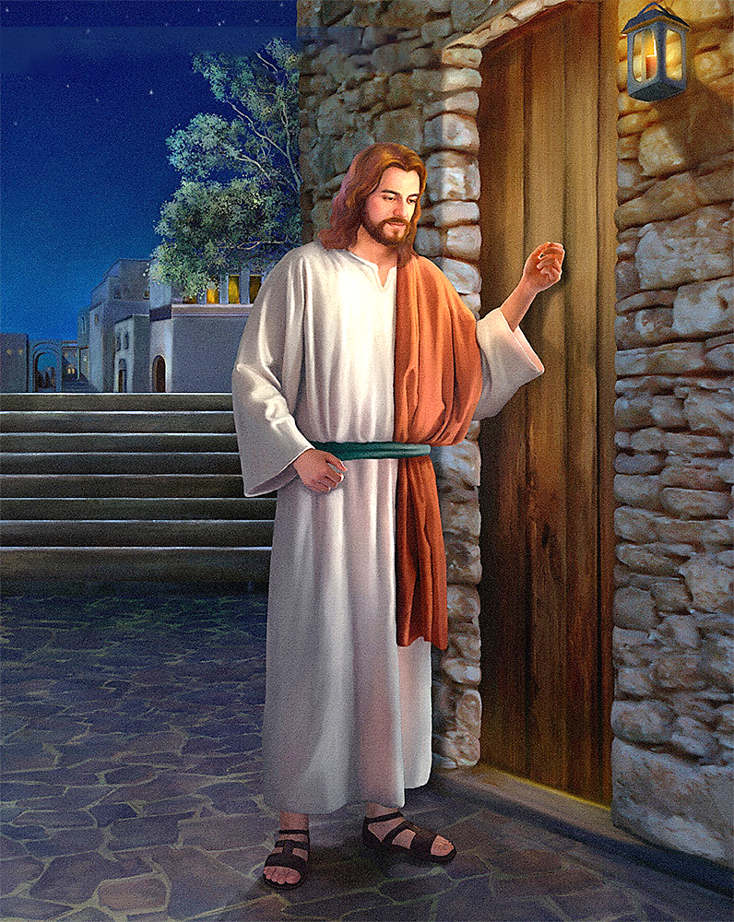
REZULTAT
“Ako tko čuje moj glas i otvori vrata, ući ću k njemu i večerati s njim, i on sa mnom..” (Otkrivenje 3,20)
Postoji problem. Osjećam se dobro, duhovno, ali Isus želi da se poboljšam. Međutim, ako nisam svijestan svoje potrebe za promenom, nikada se neću promijeniti. Nikada neću poželjeti kupiti ono što već mislim da imam.
Kako bih to rješio, Isus ima svoj metod: ”Koliko god te volim, ja korim i karam“, On dalje dodaje: "Prema tome budi revan i obrati se" (Otk. 3,19).
Isusov ukor i kazna nisu nužno negativni. On više voli način dijaloga. Želi mirno sijediti s nama i razgovarati ... „Evo stojim na vratima i kucam. Ako tko čuje moj glas i otvori vrata, ući ću k njemu i večerati s njim, i on sa mnom" (Otk. 3,20).
Isus kuca na vrata mog i tvog srca i strpljivo čeka. On se ne miješa u moj i tvoj život da nas natjera da imam odnos s Njim. Odluka da otvorimo svoje srce, svoj um, je moja i samo moja i tvoja odluka!

Slide 8


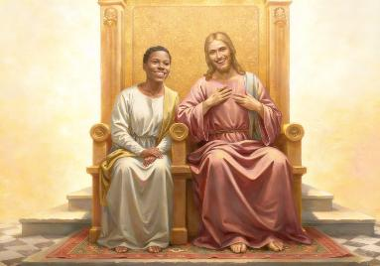
ZADOVOLJSTVO
“Pobjedniku ću dati da sjedne sa mnom na mome prijestolu, kao što i ja pobijedih i sjedoh sa svojim Ocem na njegovu prijestolu.” (Otkrivenje 3,21)
Isus zna da put nije lak. On zna naše napore da kupimo zlato, odijelo i mast za oči. On zna naše borbe da promijenimo naše stanje mlakosti, i otvorimo vrata naših srca i povežemo se s Njim. Zato nam On kaže: Vi možete pobijediti, baš kao što sam ja pobijedio (Otk. 3,21)!
On također zna da nikada nećemo produzeti prvi korak. Bog je uvijek preuzimao inicijativu, pa to čini i danas. On poduzima prvi korak-
Odlučio nas je stvoriti
(Post. 2,7).
On nas traži kada zgriješimo (Post.3,8.9).
Dao se ra-zapeti da nas spasi (Iv. 3,16).
Želi nam dati nagradu: da sjedimo s Njim, i uživamo vječnost u Njegovom društvu (Otk. 3,21).
Ključ ovog božanskog ponašanja (koje ne zaslužujemo) je ljubav: "Ljubm vas vječnom ljubavlju" (Jer. 31,3). On želi imati odnos s nama. Želim li imati odnos s Njim? Hoću li Mu otvoriti svoje srce i voljeti Ga kao što On voli mene? Moram to odlučiti!

Slide 9

PROVERA STVARNOSTI
(Ivan 15,1-11)

Slide 10

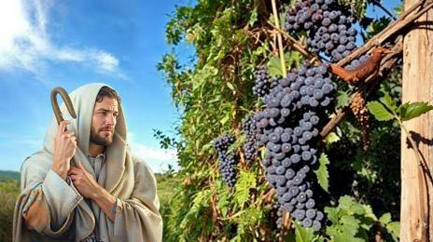
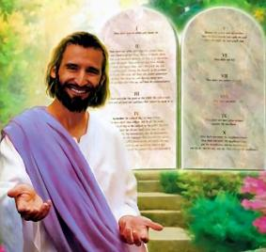
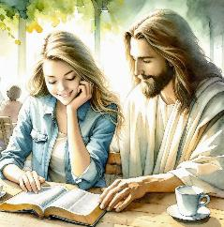
LOZA I TRS
“Ja sam trs, vi ste mladice. Tko ostaje u meni i ja u njemu, rodi mnogo roda. Jer bez mene ne možete ništa učiniti.” (Ivan 15,5)
Neposredno prije svoje smrti, Isus je izjavio da je on ”Trs", i da su njegovi učenici ”mladice". Što je mislio time reći?
Mladica može živjeti neko vrijeme bez vezivanja za trs, ali na kraju će uvenuti. Da ne bismo izgubili vječni život, Isus nas moli: ”Ostanite u meni“ (Ivan 15,4). U 11 stihova u kojima Isus govori ovu priču o trsu i vinovoj lozi, On koristi glagol "ostati" 10 puta. To mora biti nešto zaista vrlo važno.
Ostati u Isusu je protuotrov za Laodicejsku mlakost. Štoviše, to je izvor radosti (Ivan 5,11). Ali kako možemo ostati u Isusu?
Čineći ono što Mu je po volji, to jest, držeći Njegove zapovijedi (Ivan 15,10). Ovo je ljubavni odgovor na ljubav koju nam je Bog pokazao (1. Ivan. 4,19).

Slide 11


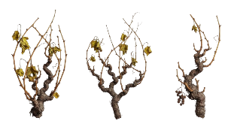

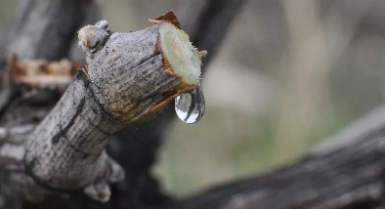
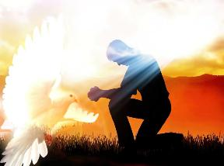
GROŽĐAANI SOK
“Ostanite u meni i ja ću ostati u vama. Kao što mladicaa ne može sama od sebe, ako ne ostane na trsu, roditi roda, tako ni vi, ako ne ostanete u meni.” (Ivan 15,4)
Zimi, loze su pričvršćene na trsu, ali ne donose plodove. Zašto? Zato što ne primaju sok iz trsa.
Tek kada dođe proljeće, one primaju sok iz trsa, a zatim se pojavljuju izdanci i budući grozdovi. Grčka riječ koju koristi Ivan može se odnositi na loze koje su odlomljene i kalemljene nazad na vinovu lozu.
Bez obzira da li smo nježni izdanci ili slomljene loze, jedno je ovdje jasno: potreban nam je sok samog trsa. S čime možemo usporediti ovaj sok?
U istom govoru (Ivan 14,17), Isus nam daje objašnjenje: Sveti Duh je onaj koji djeluje u nama dok smo na trsu, i daje nam život, ako odlučimo da to želimo.
On je naš Utješitelj (Ivan 14,16.17).
On nam otkriva Isusa (Ivan 15,26).
Osuđuje naš grijeh (Ivan 16,8).
On nas vodi u svu istinu (Ivan 16,13).

Slide 12

“Zlato koje se ovdje preporučuje koje je pročišćeno u vatri je vjera i ljubav. To obogaćuje srce; jer je pročišćavano dok ne postane čisto, i što je više pročišćavano, to je sjajniji njegov sjaj. Bijela haljina je čistoća karaktera, Kristova pravednost koja se daje grešniku. Ovo je zaista haljina nebeske teksture, koja se može kupiti samo od Krista životom voljne poslušnosti. Mast za oči je ona mudrost i milost koja nam omogućava razlikovati između zla i dobra, i otkriva grijeh pod bilo kojom maskom. Bog je dao Svojoj crkvi oči koje On zahtijeva od njih da ih pomažu mudrošću, da bi mogli jasno vidjeti; ali mnogi bi iskopali oči crkve kad bi mogli; jer ne žele da njihova djela izađu na vidjelo, da ne bi bili ukoreni. Božanska očna mast će dati jasnoću našem razumijevanju. Krist je čuvar svoje milosti. On kaže: "Kupi od mene" (Otk. 3,18)."
Ellen G. White, Svjedočanstva za Crkvu, vol. 4, str. 88. u izvorniku.

